Slide 1
React Mini Project 발표
영화 | 책 | About Me
발표 날짜: 2024. 12. 4
발표자:

Slide 2
프로젝트 소개
목표
React의 주요 기능(useState, useEffect, props, 공유 상태 관리…)을 학습하고 실습
간단하고 직관적인 웹애플리케이션 개발
주요 메뉴
영화 목록 페이지
책 목록 페이지
AboutMe 페이지 (개인 프로필 소개)

Slide 3
기술 스택
프론트앤드: React.js
스타일링: custom CSS
데이터 관리: 로컬 스토리지
개발도구
코드편집기: Visual Studio Code
패키지 관리: Node.js, npm
브라우저: Google Chrome(테스트 및 디버깅)

Slide 4
프로젝트 화면 구성
영화 페이지 : 영화 목록과 상세보기 기능. 사용자가 영화를 선택하여 그 영화의 상세정보를 확인 가능. 검색창을 통해 검색해서 찾기 가능.
책 페이지 : 책 목록과 상세보기 기능. 책을 선택하여 그 책의 상세정보를 확인 가능. 검색창을 통해 검색해서 찾기 가능.
About Me : 개인 프로필 소개 페이지. 간단한 소개와 프로필 이미지를 포함.

Slide 5
코드 주요 부분
상태 관리: useState 활용
데이터 저장: useEffect 활용
컴포넌트 통신: props 활용
const [movies, setMovies] = useState([]);
const [books, setBooks] = useState([]);
영화 목록 및 책 목록 추가, 삭제 시 상태 업데이트.
useEffect(() => { setMovies(movieData); setBooks(bookData);}, []);
<MovieList movies={movies} onMovieSelect={handleMovieSelect} />
`props`를 사용하여 상위 컴포넌트에서 하위 컴포넌트로 데이터를 전달.

Slide 6
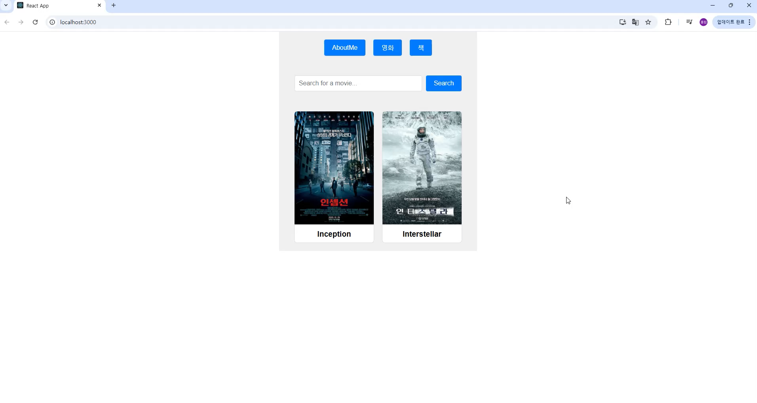
데모 영상/라이브 데모

Slide 7
학습 내용
React의 주요 개념 학습
1. useState와 useEffect를 사용한 상태 및 라이프사이클 관리
2. 컴포넌트 재사용성 : BookList와 MovieList 컴포넌트의 유사성 유지로 코드 효율성 증대
3.페이지 간 전환 : 메뉴 클릭 시 페이지 전환을 통한 SPA(Single Page Application) 구조 이해
4.컴포넌트 간의 데이터 전달(props)

Slide 8
확장성
기능 확장
1. 영화 목록과 책 목록에 내용을 추가하는 버튼을 넣어 DB에 더 추가하는 기능 추가 예정
2. 영화와 책에 대한 평점 추가(지금처럼 별만 있는게 아닌 별을 넣고 확인했을때 DB에 본인이 매긴 평점이 저장되는 형태)
3. 프로필 수정 기능 추가 – 본인 프로필을 수정할 수 있게 Detail페이지와 update 페이지 추가
성능 최적화
- 검색 시 비동기 처리 추가 검토

Slide 9
Thank you

